Slide 1
教室における「気になる子どもたち」の理解と支援のために
東京学芸大学附属大泉小学校・校長
東京学芸大学教育心理学講座・教授
（文化社会心理学・集団心理学）
杉森 伸吉

Slide 2
子どもと接するにあたって
一人一人違う個性を認めて、他の子と比較しない
本の読み取りや好みの違いを、楽しみ合える集団づくり
その子の行動の背後にある思いをくみ取ろうとする
その子には世界がどう見えているのかを理解する
その子の本来の輝きを最大限にする援助者になる

Slide 3
気になる子も気にならない子も、同じ人間
大人の都合を優先すると、気になる子が出てくる
・・・その子が積極的に参加できる状況とは?
本当に、その子に寄り添えているか?可能性を信じているか?
・・・困っていることを身体表現しているのではないか?
その子を本当に愛しているのか?
本当に、その子の行動の理由を理解できているか?
・・・家庭、クラス、などが原因になっていないか?

Slide 4
担任を持つ教員との比較（強みと弱み）
クラス担任
保護者や家庭環境を知っている
その子と接する時間が長い
普段のクラス集団が見える
子どもとの役割関係が強い
図書館司書
保護者や家庭環境を知らない
その子と接する時間が限定的
普段のクラス集団が見えにくい
子どもとの役割関係は弱め

Slide 5
斜めの関係
親子、教員は縦の関係
クラスメートは、横の関係
図書館司書は、上でもあるし、隣でもある、斜めの関係
斜めの関係の重要性・・・親や先生や友達にも言えないことでも、話せるかもしれない。特別な関係性を築ける可能性がある！
生の子どもの姿が出やすいので、担任と情報共有する。

Slide 6
困った子＝困っている子 かもしれない。
本人／周囲 | 困ってる | 困ってない
困ってる | 実は本人も 困ってる
困ってない

Slide 7
困った子は、いつでもどこでもそうなのか?
困った子の出現
困った子への対応
うまくいかない
司書さんの自尊心が低下
子どもを問題視する
子どもの理解と対応改善

Slide 8
組織的対応
担任、管理職、養護教諭などとの情報共有と困り感の共有。できるだけ他の教員と仲良くしておき、情報共有をしやすくする
「その子が、なぜイレギュラーな行動をとるのか?」 に関する、意見の収集
どんな時にちゃんとしていて、どんな時にそうでないのか、情報を集める
ちゃんとできているときの、理由を仮説にし、ちゃんとできる状況を増やす
・同調を利用する

Slide 9
原因帰属力を磨く
自己や他者の行動の原因を推論することを、原因帰属と言う。
原因帰属は、ほぼ自動的に瞬時に生じる。
原因帰属は、事実の解釈だが、解釈であると気付きにくい。
原因帰属に基づいて行動が決まってしまう。
原因帰属が正しいかのチェックが必要。

Slide 10
こんな児童生徒がいるときどうする?
本が好きな子たちとそうでない子たちに二極化した集団
図書カードや読書ノートを何度も無くしてしまう子
読み聞かせや児童による本の紹介時に、大きな声を出したり、場の雰囲気を壊すような子
「孤独」や「死」などを扱ったテーマの資料ばかりに関心をもつ生徒
いつもひとりで来る生徒（声をかけないほうがいいかどうか）
ワークショップでの発表などを「やりたくない」気持ちの生徒
授業をくだらないと決めてしまう生徒
出来ない事への恐怖のある生徒

Slide 11
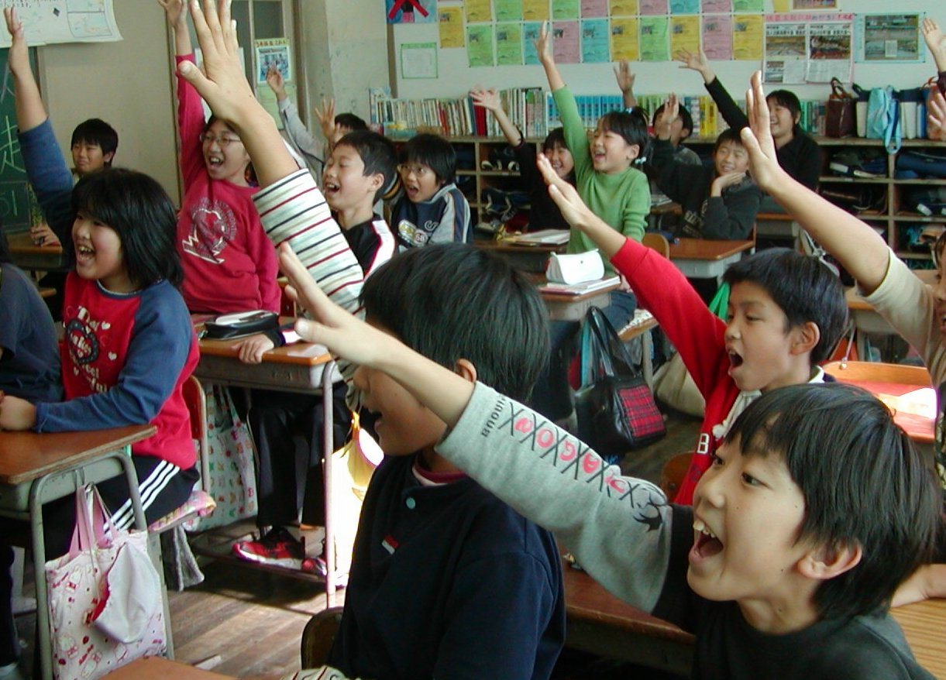
優れた教師K先生の実践
『軽度発達障害児の変容に、教師の かかわりがきわめて重要である』
≪軽度発達障害児の変容の事例≫
対象児童１．Ａ君（2004年担任当時小学５年生）
・障害名：ＡＤＨＤ ＬＤ 知的発達の遅れ
（国語と算数だけ、知的障害学級「T組」通級）
対象児童２．Ｂ君（2006年担任当時小学４年生）
・障害名：ＡＤＨＤ ＬＤ 行為障害
対象児童３．Ｃさん（2007年担任時小学３年生）
・障害名：広汎性発達障害（情緒障害学級「J組」入級）

Slide 12
軽度発達障害児
《学級に２人から３人の割合》
◎ＡＤＨＤ（注意欠損多動性障害）
◎ＬＤ（学習障害児）
◎高機能自閉症
◎アスペルガー症候群
◎高機能広汎性発達障害 等
子どもの問題行動の対応に苦慮 手に負えず学級が崩壊してしまうほど手を焼くことも ２次障害で不登校や 不適応を起こす
☆自律教育（特別支援教育）支援コーディネーターの設置
☆Ｔ・Ｔによる支援 → 子どもを変える
☆周りの子どもたちの理解と協力 → 周りを変える
☆保護者に協力を求める → 親を変える

Slide 13
（１）Ａ君の問題行動の実態
① ５年生へ転校時の申し送り事項から
○父親がリストラになり人材派遣会社の斡旋で他県から転居
○ちょっとしたことでカッとなり、興奮して友だちにすぐ暴力をふるう
○友だちとのトラブルが日常茶飯事
○親の教育力が足りないため、一時施設に入っていた
○暴れると手がつけられない状況になる
・学校中のガラスを割る
・机やイスを投げつけ続ける
・周囲の友だちにあたり構わず殴りかかったりする など
○リタリンを服用しているのだが、効果が見られなかった上に飲まない
学校側も困ったあげく保護者の付き添いのもとで学習している状態

Slide 14
（１）Ａ君の問題行動の実態
② 本校での様子
○知的な面での遅れやＬＤの傾向もあるが生活力は高い
○自分のやり方にこだわり周囲から指摘されると逆上したりしてしまう ことがあったが、５年生半ばよりほぼトラブルを起こさなくなった

Slide 15
（２）Ｂ君の問題行動の実態
① 障害の状況
○保育園時より集団不適応
○母親との関係の悪化で担当保母さんが辞める
○小学校入学後も集団不適応（かっとなりトラブル、学級で大暴れ）
○年度を経るにしたがい、器物破損、投石、パニック（何時間も続く）、暴力行為、反社会的行為が増長し、症状に対して為す術なし
○家庭対応（母親との関係）も難しく、関係が悪化し苦慮する
・１年生１２月～２月まで母親が登校を拒否
・２年生１１月～３年生９月まで不登校、私塾「Ｐ塾」へ通塾
・３年生１０月１週間登校後、以後全休。
○管理職（校長・教頭）と母親も関係悪化
○教育委員会や教育長とも懇談するが進展なし
○教育委員会の配慮で３年生１月より３月まで市の中間教室へ通級

Slide 16
（２）Ｂ君の問題行動の実態
② 引き継ぎ後の様子
○４年次クラスと担任が変わったのを契機に、登校を再開
○一学期は友だちとトラブルを起こすこともあったが、２学期からは安定した学校生活が送れるようになった
○おだやかで、にこやかに生活できるようになった。友だちや下級生への思いやりの心や、その場に応じて自分の心を律する力などめざましく向上した。
○母親との関係が改善した

Slide 17
（３）Ｃさんの問題行動の実態
①障害の状況
○不安が非常に強い・不安になるとなかなか収まらない
○「できない」「わからない」「失敗すること」にとてもこだわる。できなかったり、わからなかったりすると泣き叫びパニックを起こす。
○パニック：泣き叫びものを投げたり、ノートなどぐしゃぐしゃにする
○思考に柔軟性が乏しい、同じことを好み変化を嫌う。修正が難しい
○同じことを同じパターンでやろうとし、同じ場面で何度も同じことをいったりやったりする。
○コミニケーションがとりにくい・どう対応すれば良いのかわからない
○大人は比較的良いが、子どもは苦手：とくに同年代の子どもは、話したり、目を合わせたり、遊ぶことができない。
○感覚の異常（視覚過敏、接触障害）や発達のアンバランス（上位概念が理解できてもその下位概念が理解できるとは限らない）がある
○情緒障害学級担任の後ろをついて活動し、原級で活動できない

Slide 18
（３）Ｃさんの問題行動の実態
② 引き継ぎ後の様子
○前担任の指導で、全職員にあいさつできるようになったり、特定の子どもとなら適切な応答やコミュニケーションがとれたりできるようなっていた。また、朝の会、給食、帰りの会は原級で活動できていて、指導の手がかりとなった
○情緒障害学級では、いたずらをしたり、ふざけたりできるようになった。
○原級の授業に２～４時間参加できるようになり、友だちがいる前でも先生と元気に会話できたり、授業中に発言したり、掃除の司会もできるようになった。

Slide 19
教師のかかわり方次第で、子どもは変わる・・・
どんなかかわりをすれば子どもが変わるのだろう・・
【スーパー教師に学べ】
子ども心をつかみ、子どもから信頼される教師
『子どもと教師のかかわり合いに優れた先生」
子どもたちが発するアクションやサインを見逃さない感性と観察力を持っていること

Slide 20
軽度発達障害児
◎ＡＤＨＤ（注意欠損多動性症候群） ◎ＬＤ（学習障害児）
◎高機能自閉症 ◎アスペルガー症候群
◎高機能広汎性発達障害 等
☆常にアクションやサインを出している
☆アクションやサインを見逃さず感じ取り、対応してくれる相手や、心を受け止めてくれ る相手を敏感に察知できる力がある

Slide 21
問題行動をとる子どもへ指導の視点
（１）問題の原因を特定することは、あまり意味がない
（２）解決への方法を見つけ出すこと
（３）問題の解決の糸口は子どものサインやアクション
の中にある
（４）不安や怒りなどの問題行動をユーモアなどで、
他に転化する
（５）子どもの心の中に解決へ向かう力が内在する
問題思考から解決思考への転換
問題を見るのでなく解決の方向に目を向ける

Slide 22
指導の視点１ 原因の特定に目を向けない
本当の原因なんて分からない
心は複雑でみえにくいから
ケース一つ一つで全部ちがう
☆原因があって結果があるのではない
☆「見えないもの」を推測し「見えるようにする」という原因探しの作業は、現場の直接的な指導にはあまり役立たないばかりか、副作用もある。 →Ｂ君の母親の例
アクションやサインなどの「見えるもの」を「見落とさない」ようになることが重要

Slide 23
指導の視点２ 解決への方法を見つけ出すこと
☆その子がどうなれば良いのかの具体的な目標 （ゴール）を決める。
・できるだけ本人の意志で
・大きな目標でなく小さな目標
・否定形でなく肯定形で
・具体的で行動の形で
☆「できないことを見る」のでなく、
「できたことを見る」視点

Slide 24
事例１ ～Ｃさんの指導から～ 《 ４／２５ 》の記録より
《４／２５ K先生から》 ・・・・・【前略】・・・
今日は２時間目に算数がありませんでした。一年生を迎える会があり、Ｃさんも原級に混じって楽しみました。 一時間目にビンゴゲームの数字を入れてあった紙を使ってゲームをしたのですが、赤鉛筆で丸をつけながら楽しく取り組んでいました。５時間目に日課表を完成させました。原級で学習するところを黄色、情緒で学習するところは黄緑色、どちらかで学習するところはオレンジと色分けをし、自分で決めて作りました。うれしいことにオレンジ色の部分がたくさん増えて、原級での学習を意識しているようですよ。無理しないようにしながら、原級でも学習を増やしていきたいと思っています。（あくまで本人の意志で決めさせたいと思いますが…。 ・・・・・・【後略】

Slide 25
事例１ ～Ｃさんの指導から～ 《 ４／２５ 》の記録より
《４／２５ 母親から》 Ｃがオレンジ色をたくさん選んだこと、うれしく思います。原級で一緒に、という気持ちは大事にしたいと思いますが、苦手なこともたくさんあるので、その日の授業内容によって、原級か情緒、本人に合った方でお願いします。聞いてみると、理科・社会、音楽や歌は原級、体育は鉄棒・リレー・マット・とび箱などは情緒、Ｋ先生がいらっしゃらない時も情緒にいると言っていました。少しずつ原級での時間が増えていけばうれしいです。明日の参観日、よろしくお願いします。Ｃは、参観日や公開日など大好きなので、とても楽しみにしているようです。

Slide 26
指導の視点３ 解決の糸口は子どもがサインやアクションで教えてる
事例２ ～Ａ君の指導から～
ちょっとした一言を自分への攻撃や非難と勘違いする。鬼ごっこなどレクレーションで遊んでいるうちに本気になってしまう。自分のやり方にこだわり周囲から指摘されると逆上することが多かった。しかし、よく観察しているうちに、Ａ君が友だちから認められず、馬鹿にされたと思う場面で暴れる。学力面で劣等感が非常に強く、自尊心が傷つく場面で、感情の高まりが多くあることが感じ取れて、Ａ君の心の内がなんとなく感じとれるようになってきた。 それは、Ａ君が興奮して暴れ始めるのを抱きかかえるように押さえるとき、「俺なんか死ねばいいんだ！」、「生まれてこなければよかったんだ！」、「こんな学校やめてやる！」などと、わめき散らす言葉からもうかがえた。
学級への所属感を感じ、居場所があるように実感できるために学級の周りの児童への指導（周囲の見方を変える）

Slide 27
事例３ ～Ｃさんの指導から～《 ４／１１ 》の記録より
☆その問題が「起こらなかったとき」を考える
☆「うまくいったとき」を考える
《４／１１ K先生から》・・・【前略】・・・
ふと気がついたのですが、原級では担任のI先生や子どもたちの前では、固まって話すらできないのですが、情緒に遊びに来る上級生などの友だちには、けっこうふつうに接することができるんですね。どうしてでしょう。ここら辺が原級復帰への切り口になるのかもしれません。

Slide 28
事例３ ～Ｃさんの指導から～
《 ４／１２ 》の記録より
☆その問題が「起こらなかったとき」を考える
☆「うまくいったとき」を考える
《４／１２母親から》 今日も一日楽しかったそうで、公園に行ったことや、農協で花を買ったことなど、いろいろ話してくれました。Cは、原級のお友達とは、ほとんど話しませんし、関わるのを嫌がりますが、情緒･知的学級のお友達とは少しですが、会話をしたり、一緒に遊んだりできているそうです。今度、K先生にお会いできたらお願いしようと思っていたのですが、こども病院の先生から情緒のほうでソーシャルスキルトレーニングをどんどんすすめていくようにと言われています。（Ａ先生にお願いしたところ、あいさつから始められました。）
☆できないのではなく、できるけどやらない☆

Slide 29
指導の視点４ 問題行動をユーモアなどで、他に転化する
事例４ ～Ｃさんの指導から～《 ５／２８ 》の記録より
《５／２８ K先生から》････････【前略】
算数ではわり算を頑張っています。今日の１８個のドーナッツを６人で分ける問題のところで、「１８÷６＝」の立式の場面、Ｃさん、Ｓくん、Ｍくん、私と、そして金魚２匹の６人で分けることを考えていました。黒板の絵のドーナッツを６つの丸で囲んで分けることを考えて学習し、黒板に書いてくれました。それぞれに私、Ｓくん、Ｍくん、と書いていき、そして先生のところではＫカードと書いてキャッキャッと笑っていました。最近とても茶目っ気が出てきたように感じます。柔軟性が出てきて、お友だちの中でもそんな茶目っ気な部分がたくさん増えて出てくるといいですね。

Slide 30
事例５ ～Ｃさんの指導から～
《 ６／１２ 》の記録より
《６／５》 原級が新しい班になり、清掃分担も変わったということで、清掃を原級でやったらどうかと考え（前からそう思っていたのですが…）、ちょっと良い機会なので、Ｃさんと相談して１班のみんなとやることになりました（ベロベロベーじゃんけんをしてＣさんが負けたのでやることになったのですが…）。････････【中略】････････情緒の学習ではＣさんと漫才をしているような感じで進めていますが、私との会話が原級にいる時も情緒のときと同じように出る場面がとても増え、ちょっとびっくりしています。多分原級の子たちはそんなCさんを見て、もっとびっくりしていると思いますよ。私を仲介しながら、原級のお友達とＣさんがコミュニケーションが広がるとすばらしいと願ってやっています。

Slide 31
事例５ ～Ｃさんの指導から～《 ６／１２ 》の記録より
《６／１２》 ････････【前略】
４時間目は、算数も新しい単元に入りたかったので、テストをしようと思いましたが、それでもと思い模擬テストをやってみました。最初の単元（計画）のところでは、わからないところや文章問題があるとあわてたり不安定になったりするところがあったのですが、ちょっとぐらいわからないところでも冗談を言ったりふざけたりしながら本当に落ち着いて学習できてました。答えで○㎝と書くところ○人と書いてあったところを指摘されても答えを「ピンポーン」とふざけて書いてケラケラ笑ったりと、不安定さが全然感じられず、ずいぶん変わったなぁと心から感じました。 早く終わったので、先週から模造紙に書きはじめていた替え歌「いたずら小僧の歌」（私の息子の歌）を完成させ、北風小僧のかんたろうのメロディーで、一人で歌ってはこれも、ケラケラと笑って、本当に楽しそうでした。Ｍくんが発熱で一時間目で早退したので、お昼は原級へ食べに行きました。Ｃさんの前に座って食べましたが、４時間目の算数の話で盛り上がりました。Ｃさん、情緒にいるときと同じような調子で話してくれ、班の子どもたちはびっくりしていたことでしょうね。この作戦、うまく行きそうなので、（自分としては私が子ども役を演じながら、子ども達の輪の中に引き入れるつもりなのですが…････････【後略）

Slide 32
指導の視点５ 子どもの心の中に解決へ向かう力
が内在している
事例６ ～Ｂ君の指導から～
クラス替えがあり新しい学級、新しい担任でスタートしたが、みんなや先生に認めて欲しい様子で意欲的に活動していた。簡単な役割をほめてあげると本当にうれしそうだった。学習面では、ＬＤの傾向が強く、特に国語の識字面や算数の計算力で課題が残るが、本人なりによく努力している。本児を理解し、みんなが本児を認めてあげられるように学級指導した。学習にはやる気満々で、テレビなどの視聴覚から得た知識はとても多く物知りであるため、周りの子からもほめられ誇らしげだった。周りの児童の理解や支援をまだ必要とするものの本児の居場所があるような学級作りを心がけている。家庭との関係も良好で、ほとんど問題なく安定した１年間を過ごした。
学級を変え、保護者を変え、本人を変える

Slide 33
子ども達の姿から明らかになってきたこと
軽度発達障害児の変容に、教師の かかわりがきわめて重要である
・子どもたちが発するアクションやサイン を見逃さない感性と観察力を持ち、子どもの心をつかみ、信頼関係ができれば、子どもは自分なりに解決の方向に動き出す

Slide 34
あらためてこんな児童生徒がいるときどうする?
本が好きな子たちとそうでない子たちに二極化した集団
図書カードや読書ノートを何度も無くしてしまう子
読み聞かせや児童による本の紹介時に、大きな声を出したり、場の雰囲気を壊すような子
「孤独」や「死」などを扱ったテーマの資料ばかりに関心をもつ生徒
いつもひとりで来る生徒（声をかけないほうがいいかどうか）。
ワークショップでの発表などを「やりたくない」気持ちの生徒。
授業をくだらないと決めてしまう生徒。
出来ない事への恐怖のある生徒

